Slide 1
Project “English Word King”
By 토니토닉
데브루키

Slide 2
- 목차 -
프로토타입 시연
인디게임을 개발하게 된 계기
게임 컨셉
기획
개발
향후 계획

Slide 3
1. 프로토타입 시연

Slide 4
2. 인디게임을 개발하게 된 계기

Slide 5

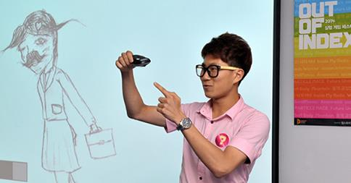
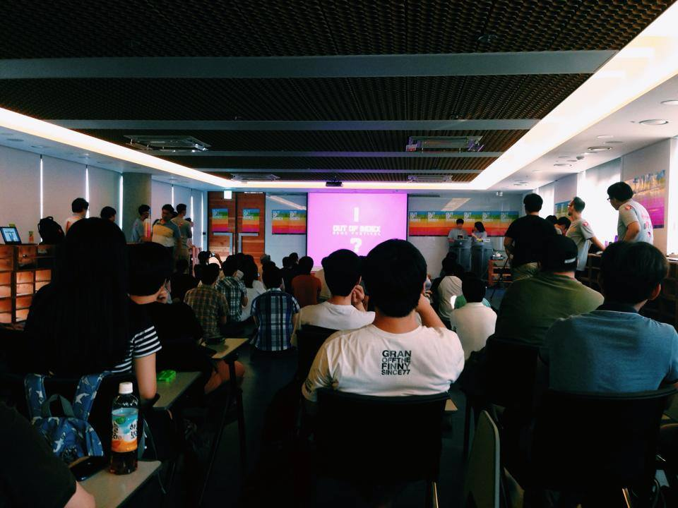
2. 인디게임을 개발하게 된 계기
실험게임 페스티발 Out of Index. 2014/07/18 (금)
색다른 영감과 아이디어, 실험 정신이 돋보이는 게임들을 위한 페스티벌.
총 14개의 작품들을 선정해서 발표.(태피치킨, 팡류 등은 당연히 심사에서 탈락)
www.outofindex.org

Slide 6
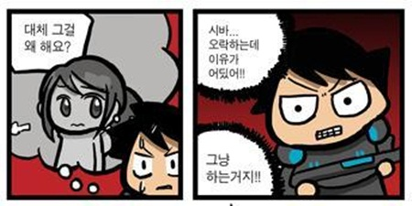

2. 인디게임을 개발하게 된 계기
내가 만들고 싶은 게임을 만들 수 있는 방법.
회사 창업 – But! 수익 문제.
개발동호회, 팀 – But! 내 게임 X. 모두의 게임.
Self – But! 게으름 -> 실패.
과연 개발자 은퇴 전 까지 만들 수 있을까?
내가 만들고 싶은 게임을?
So What?
… 개발 하는데 이유가 어딨어?! 그냥 만드는 거지!!!

Slide 7
3. 게임 컨셉

Slide 8


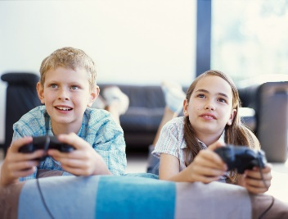
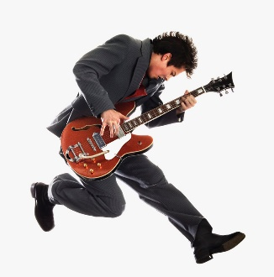
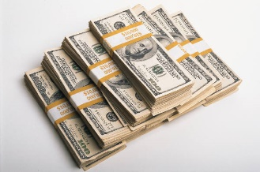
3. 게임 컨셉
많은 아이디어들 중에…
나의 관심사
영어
여자사람
게임
음악
돈

Slide 9
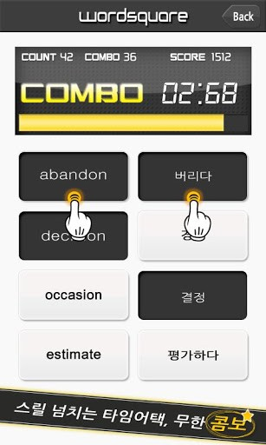
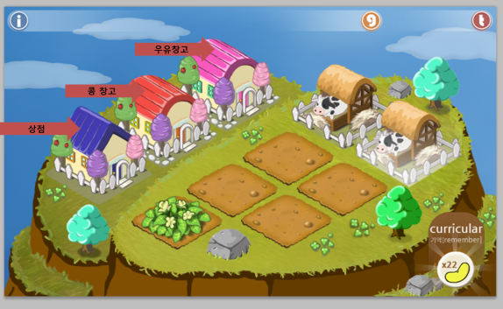
3. 게임 컨셉
그래! 기능성 게임을 만들어보자!
Voca Bean.
Woard Square.
<이전 작품들…>

Slide 10
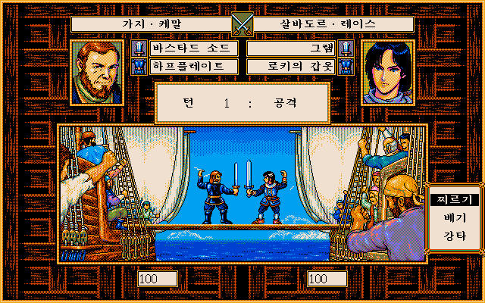
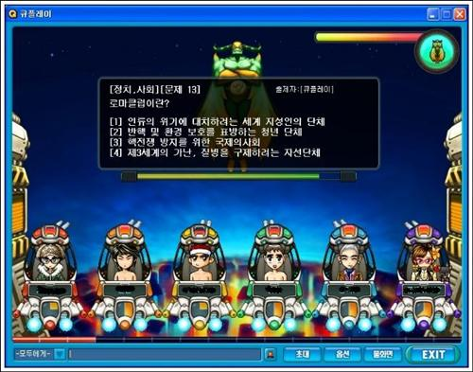

3. 게임 컨셉
컨셉
턴제형 액션 영단어 퀴즈 게임.
온라인 게임.
혼자 보다는 남들과 경쟁하면서 즐기는 것을 좋아함. (롤도 랭킹전만…)

Slide 11
4. 기획

Slide 12
4. 기획
게임의 미션
플레이어가 게임을 즐기는 과정을 통해서 재미있게 영단어 외우기.
게임의 목표
퀴즈에서 승리하여 점수를 얻고, 최고 랭킹에 도달하자.
게임의 룰
2인이 한 공간 안에서 퀴즈를 풀며 마지막 까지 남은 유저가 최종 승리.
게임 플레이 시간
대전모드 기준 한판에 1 ~ 3분.
스피디한 전개를 목표.
게임의 타겟
스마트폰으로 게임을 즐기면서 영단어 공부도 할 수 있는 10대 ~ 20대.
게임의 수익모델
부분 유료화.
Gem 소모 모델
아바타 구입.
단어장 내에 단어 보관 횟수(인벤토리 가방 개념).
그밖에… 생각이 안나.

Slide 13
4. 기획
Flow Chart
화면 깊이
Lv 0.
Lv 1.
Lv 2.
Lv 3.
트레이닝
(싱글모드)
랭킹보기
메인메뉴
대전모드
대전입장
접속대기
2명
YES
게임시작
결과화면
상점
아바타
NO
업적
로그인
*로그인 후 입장가능
<참고>
우선순위1
우선순위2
우선순위3
옵션
단어장
메인메뉴
대전모드
대전입장

Slide 14

4. 기획
레이아웃
트레이닝
싱글모드 게임.
추후 구현.
이 메뉴만 비 로그인 상태에서 이동 가능.
대전모드
대전모드 화면으로 이동.
로그인
로그인 화면 띄움.
구글 로그인.
옵션
옵션 팝업창 띄움.
단어장
단어장 화면으로 이동.
메인메뉴
로고 화면
타이틀
이미지
트레이닝
대전모드
로그인
옵션
단어장

Slide 15
4. 기획
랭킹보기
랭크 화면으로 이동.
1위 ~ 최종 등록유저까지 순위 리스트.
리더보드 이용.
추후 LoL의 랭킹형 시스템.
| 순위 | 구글아이디 | 레이팅 포인트 | 최종 접속 날짜 |
대전입장
대전 대기 화면으로 이동.
비슷한 레이팅 점수 끼리 자동 매칭.
아바타
아바타 설정 화면으로 이동.
아바타 교체/삭제.
아바타 장비 셋팅.
상점
무료, 유료 아이템 구매 화면으로 이동.
업적
각종 통계, 타이틀 획득 리스트를 볼 수 있는 화면으로 이동.
구글 플레이 게임 서비스랑 연동.
뒤로
메인화면으로 이동.
대전모드
유저 테이블
이름 | 내용 | 값 범위
uid | 플레이어 소유 고유 아이디 | 0 ~
gid | Google id
rp | 레이팅 포인트 | 0 ~
fdate | 최초 접속일 | Date
ldate | 최종 접속일 | Date
rankning | 전체 순위 | 1 ~
gold | 소지하고 있는 골드양 | 999,999,999,999
gem | 소지하고 있는 보석양 | 999,999,999
record | 전적(전체;승;패;무) | (9999;9999;9999;9999)
item | 소지하고 있는 아이템들 id (; 로 구분) | 0 ~ 999
inventory | 소지할 수 있는 아이템 개수 | 10 ~
대전모드
이미지
랭킹보기
대전입장
아바타
상점
업적
뒤로

Slide 16
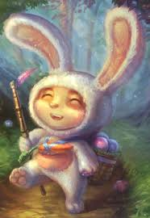
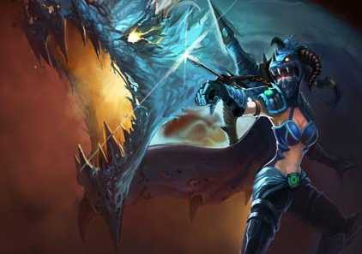
4. 기획
대전게임
대기화면
대전입장
모두 준비 버튼을 눌러 준비가 끝나면 게임 시작.
로딩화면
아바타 이름A
VS
아바타 이름B
100%
100%
아바타 테이블(아이템으로 취급)
이름 | 내용 | 값 범위
iid | 아이템 고유 아이디 | 0 ~
*uid | 플레이어 소유 고유 아이디 | 0 ~
*level | 아바타 현재 레벨 | 보류
*exp | 아바타 현재 경험치 | 보류
atk_min | 기본 최소 공격력 | 1 ~ 999
atk_max | 기본 최대 공격력 | 1 ~ 999
def | 기본 방어력 | 1 ~ 999
cname | 화면에 표시될 고유 이름 | 영어 16자
*eqm | 착용중인 아이템id 3개 | ( ‘;’ 로 구분)
*sid | 착용중인 스킬 id | 0 ~
psid | 아바타 고유 패시브스킬 id | 0 ~
history | 아바타 고유 히스토리
* 표시는 라이브테이블 따로 작성. 없는 것은 고유 아바타 테이블로 작성.
아바타
일러스트
순위: 999,999 위
레이팅: 1260
전적: 301승 300패
순위: 999,999 위
레이팅: 1260
전적: 301승 300패
VS
조안페레로 : 안녕하세요?
카탈리나 : 하이요~
조안페레로 : 이 게임 잼있음?
카탈리나 : 해봐야 알죠^^;;
스크롤바
아바타
일러스트
뒤로
준비
게임
준비 / 취소
버튼

Slide 17
4. 기획
<문제>장면과 <전투>장면을 번갈아 행동을 취하면,
자칫 지루해지고, 스피디한 감이 떨어질 수 있다.
정답과 동시에 랜덤으로 배치된 공격 패턴이 나가고,
방어도 같은 메커니즘으로 동작하게 하는 것은 어떨까?
게임화면
게임점수
연속 성공 시, 콤보 점수 획득
x = 기본점수
s = 콤보배율. x1 ~ x99 까지
Y = 반영되는 점수. Y = x * s
점수는 대전 후 획득 골드에 반영
HP
기본 HP = 100%, 최대 200%
피해량 계산
피해량 = 공격력 – 공격력 * (방어력/(방어력+100))
HP -= 피해량
*D&D 데미지 공식룰을 따를듯.
강점(일종의 특성)
공격 강점 : 피해량 1.5배 증가.
방어 강점 : 막을 시 공격자 공격피해의 0.5배 반격 피해.
문제 제한시간 초과시
모두 HP -= 10
대전게임 화면
<문제> 모드
정답 시 전투모드 전환
대전게임 화면
<전투> 모드
아바타 이름A
VS
아바타 이름B
게임점수
문제를 맞출 시,
공격/방어 성공 시
점수 증가.
아바타 이름A
VS
아바타 이름B
100%
100%
100%
100%
999,999
<< 점수
999,999
999,999
21
999,999
착용 장비
무기 / 갑옷 / 악세사리
타격 애니메이션과 함께
Hit이펙트 + 타격 파티클
공격력: 999
방어력: 999
강점 : 중단베기
공격력: 999
방어력: 999
강점 : 하단회피
공통
정보창
공격력: 999
방어력: 999
강점 : 중단베기
공격력: 999
방어력: 999
강점 : 하단회피
<문제> Request 의 뜻
5
제1턴 - 공격 하실 차례입니다.
5
<< 제한시간 5초 카운트
문제 맞추면
공격 모드
상대방은
방어모드
1. [답안]
1. [공격 / 방어]
2. [답안]
2. [공격 / 방어]
3. [답안]
3. [공격 / 방어]
4. [답안]
전투 이벤트 후
문제모드 전환
자동 on / off
뒤로
뒤로
*상대방의 체력이 0% 가 될 때까지 위 과정을 반복함.

Slide 18
4. 기획
대전모드 기획 변경
기존에 문제모드 <-> 전투모드에서, 단순 문제모드로 변경.
[공방, 강점의 스탯 창] 삭제 하고 [이전 승,패 전적 창]으로 변경.
그럼 전투는 ?
문제모드에서 맞추면, 바로 전투 애니메이션 및 데미지 처리.
틀리면, 스스로가 데미지 입음. 이것도 전투 애니메이션화 함.
연속으로 맞추면 콤보가 발동해서 점점 더 많은 데미지를 입힘.
틀리는 경우도 마찬가지로 할까???

Slide 19
4. 기획
문제 출제 패턴
문제 – 단어, 답 – 단어 뜻
문제 – 단어 뜻, 답 – 단어
문제 – 조금 긴 단어
단어의 특정 스펠링 몇 개를 숨김.
이 문제 하나로 3~4 문제를 진행 할 수 있게 스펠링 3 ~ 4개를 숨김.
4지선다에는 각 번호 별로 스펠링 하나씩.
문제 – 문장
문장에 특정 단어를 감추어둠.
4지선다에 알맞은 단어 한 개, 나머지는 관계없는 단어.

Slide 20
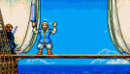
4. 기획
결과화면
보상 공식
대전 보너스
승리 + 100, 패배 + 20, 무승부 + 50
승리 보너스
승리 시 + 50
점수 보너스
+ (획득한 총 점수 * 0.001)
콤보 보너스
+ (최대 연속 콤보 횟수 * 10)
최단승리 보너스
1분 이내 승리 시 + 50
위로 보너스
패배 시 + 30
결과화면
아바타 이름A
VS
아바타 이름B
맞춘(틀린) 문제 보기
전체 체크
0%
65.0%
999,999
999,999
Act
Gather
Collect
Improve
Hurt
Alive
Calm
quiet
<< 승리 애니메이션 반복 출력
결과
*닫기버튼 터치시 체크된 단어들이 내 단어장에 추가됩니다.
맞춘 문제 : 8문제
틀린 문제 : 3문제
총 진행 턴 : 20
대전 시간 : 3분 28초
연속 콤보 : 99
닫기
보기
보기
보상
보상
대전 보너스 : 999,999
승리 보너스 : 999,999
점수 보너스 : 999,999
콤보 보너스 : 999,999
최단승리 보너스 : 999,999
대전 보너스 : 999,999
위로 보너스 : 999,999
총 획득 골드 : 999,999
총 획득 골드 : 999,999
뒤로
뒤로
한판 더

Slide 21
4. 기획
*결과 위치가 위로 올라감.
결과화면 V2
보상 공식
대전 보너스
승리 + 100, 패배 + 20, 무승부 + 50
승리 보너스
승리 시 + 50
점수 보너스
+ (획득한 총 점수 * 0.001)
콤보 보너스
+ (최대 연속 콤보 횟수 * 10)
최단승리 보너스
1분 이내 승리 시 + 50
위로 보너스
패배 시 + 30
결과화면
아바타 이름A
VS
아바타 이름B
맞춘(틀린) 문제 보기
전체 체크
0%
65.0%
999,999
결과
999,999
Act
Gather
Collect
Improve
Hurt
Alive
Calm
quiet
승리 : 철수 패배 : 영희
맞춘 문제 : 8문제
틀린 문제 : 3문제
총 진행 턴 : 20
대전 시간 : 3분 28초
연속 콤보 : 99
보기
<< 승리 애니메이션 반복 출력
보기
보상
대전 보너스 : 999,999
승리 보너스 : 999,999
점수 보너스 : 999,999
콤보 보너스 : 999,999
최단승리 보너스 : 999,999
*닫기버튼 터치시 체크된 단어들이 내 단어장에 추가됩니다.
닫기
총 획득 골드 : 999,999
보상
조안페레로 : 안녕하세요?
카탈리나 : 하이요~
조안페레로 : 이 게임 잼있음?
카탈리나 : 해봐야 알죠^^;;
대전 보너스 : 999,999
위로 보너스 : 999,999
총 획득 골드 : 999,999
뒤로
뒤로
한판 더

Slide 22
4. 기획
업적 리스트 테이블
아이템 구매 로그 테이블(아바타 포함)
기타 테이블 정리
아이템 테이블
이름 | 내용 | 값 범위
iid | 아이템 고유 아이디 | 0 ~
tids | 각종 아이템 타입 tid 중복가능( ;로 구분) | avatar, atk, def
tpoint | Type과 관련된 수치 중복가능( ;로 구분) | 0 ~
history | 아이템 설명
duration | 아이템 기본 내구도 | 0 ~
price | 아이템 가격 | 0 ~
단어 테이블
이름 | 내용 | 값 범위
wid | 단어 고유 아이디 | 0 ~
word | 단어 스펠링
mean | 단어 뜻
타입 테이블
이름 | 내용 | 값 범위
tid | 타입 고유 아이디 | 0 ~
name | 타입 이름(atk, def, avatar)
history | 타입 설명
단어장 테이블
이름 | 내용 | 값 범위
Uid | 플레이어 고유 아이디 | 0 ~
regiword | 등록한 단어 wid(; 로 구분)
regimaxnum | 등록할 수 있는 단어량 | 100 ~ 999,999

Slide 23
4. 기획
업적 리스트 테이블
아이템 구매 로그 테이블(아바타 포함)
기타 의견
나중에 한글 레이블 버튼들은 다 시각화 시켜야겠다.
“뒤로“ 버튼은 화살표모양 버튼으로 교체.
그라디우스 파워업 시스템 도입.
문제를 맞출 때마다 파워업 게이지가 올라감.
1파워 = 기본 공격(10, 22, 35, 49, 64, 80, 97, 115, 134. 9번째 연속 타격까지 누적 데미지)
적의 콤보 해지 파워업 스킬에 적중하거나, (x)피해를 입을 경우 콤보수치는 1로 초기화됨.
2파워 = 더블 공격 || 크리티컬 공격(40% 확률로 2.5배 데미지)
3파워 = 적의 기본 공격 콤보의 누적 데미지를 초기화.
4파워 = 30% 체력 회복.
5파워 = 적의 모든 공격을 한번 막을 수 있음.
6파워 = 필살기
유저가 파워 게이지 진행 중에 실시간으로 선택해서 적용가능.
적용은 다음 턴(다음 문제) 부터 적용.
10콤보까지 간 후에 누르면 무조건 승리 및 막타 애니메이션 발동.(확정 콤보 수치는 아님.)
체력은 200부터.

Slide 24
4. 기획
<문제>장면과 <전투>장면을 번갈아 행동을 취하면,
자칫 지루해지고, 스피디한 감이 떨어질 수 있다.
정답과 동시에 랜덤으로 배치된 공격 패턴이 나가고,
방어도 같은 메커니즘으로 동작하게 하는 것은 어떨까?
문제 모드
2가지의 UI를 제공.
환경설정 창에서 변경 가능.
대전게임 화면
<문제> 모드 1
대전게임 화면
<문제> 모드 2
아바타 이름A
VS
아바타 이름B
아바타 이름A
VS
아바타 이름B
게임점수
문제를 맞출 시,
공격/방어 성공 시
점수 증가.
100%
100%
100%
100%
999,999
999,999
999,999
<< 점수
999,999
파워업 뷰
아바타 이름
W: 9999 L: 9999 D: 9999
아바타 이름
W: 9999 L: 9999 D: 9999
아바타 이름
W: 9999 L: 9999 D: 9999
아바타 이름
W: 9999 L: 9999 D: 9999
공통
정보창
<문제> Request 의 뜻
5
<문제> Request 의 뜻
5
<< 제한시간 5초 카운트
1. [답안]
2. [답안]
1. [답안]
파워업
파워업
2. [답안]
3. [답안]
4. [답안]
3. [답안]
4. [답안]
뒤로
뒤로

Slide 25
4. 기획
<문제>장면과 <전투>장면을 번갈아 행동을 취하면,
자칫 지루해지고, 스피디한 감이 떨어질 수 있다.
정답과 동시에 랜덤으로 배치된 공격 패턴이 나가고,
방어도 같은 메커니즘으로 동작하게 하는 것은 어떨까?
문제 모드2
각 파워업 스킬은 액티브와 패시브로 나뉨.
문제를 맞출때 마다 기본 데미지 입힘.
대전게임 화면
<문제> 모드 1
대전게임 화면
<문제> 모드 2
아바타 이름A
VS
아바타 이름B
아바타 이름A
VS
아바타 이름B
게임점수
문제를 맞출 시,
공격/방어 성공 시
점수 증가.
100%
100%
100%
100%
999,999
999,999
999,999
<< 점수
999,999
<파워레벨 효과>
레벨 | 효과 | 타입
1 | *다음 번 기본 공격에 추가 데미지 +10 * | 액티브
2 | *다음 번 입는 데미지 30% 절감. *다음번 기본 공격 x2. | 액티브
3 | 기본 데미지 치명타(2.5배) 확률 +20% | 패시브
4 |  | 액티브
5 | 데미지 회피 확률 +20% | 패시브
6 | 필살기 (챔프마다 다름) Ex: *hp30% 회복 *상대 현재 체력의 50% 데미지. | 액티브
액티브 : 발동 시 다음턴에 한번 액티브 효과가 적용됨. 패시브 : 활성화 되면 그 다음턴 부터 효과가 지속됨. 액티브 효과를 발동 시킴과 동시에 패시브 효과도 사라짐.
파워업 뷰
아바타 이름
W: 9999 L: 9999 D: 9999
아바타 이름
W: 9999 L: 9999 D: 9999
아바타 이름
W: 9999 L: 9999 D: 9999
아바타 이름
W: 9999 L: 9999 D: 9999
공통
정보창
<문제> Request 의 뜻
5
<문제> Request 의 뜻
5
<< 제한시간 5초 카운트
1. [답안]
2. [답안]
1. [답안]
파워업
파워업
2. [답안]
3. [답안]
4. [답안]
3. [답안]
4. [답안]
뒤로
뒤로

Slide 26
4. 기획
<문제>장면과 <전투>장면을 번갈아 행동을 취하면,
자칫 지루해지고, 스피디한 감이 떨어질 수 있다.
정답과 동시에 랜덤으로 배치된 공격 패턴이 나가고,
방어도 같은 메커니즘으로 동작하게 하는 것은 어떨까?
<기본 챔프 스탯>
최대 체력 : 200 현재 체력 : 200 기본 데미지 : 10 축적 추가 데미지(무기 업그레이드) : 0 데미지 감소율(갑옷) : 0 효과_도트_남은 턴 : 0 효과_도트_턴 당 입는 데미지 : 0 연속콤보 개수 : 0 1회용 추가 데미지 : 0 효과_잠자기_남은 턴: 0 현재 파워 레벨 : 0 현재 액티브 효과 : none 현재 패시브 효과 : [] 효과_보호막_남은 턴: 0
<공격 스킬>
다음번 기본 공격에 추가 데미지 +? 기본 공격력 상승 +? 기본 데미지 치명타 확률 +20% 콤보 터트리기 – 그 동안 모인 연속 콤보 개수만큼 x? 데미지 도트데미지 – 매턴마다 +? 만큼 데미지 줌.(독이든 화상이던 챔프마다 틀림) 다음번 기본데미지 연속으로 한번 더 공격 적의 현재 체력의 ?% 수치만큼 데미지 공격.
<방어 스킬>
다음번에 입는 적 기본 데미지의 -30% 감소 방어력 증가 +? HP 회복 +? 최대 HP 증가 보호막 – ? 턴 동안 적의 기본 데미지 무효화. 다음번 들어오는 적의 기본공격을 막거나 피해를 입은 후 반격공격 상태이상 회복 – 나에게 걸린 모든 상태이상 회복
<파워레벨 효과>
레벨 | 효과 | 타입 | 애니메이션 or 이펙트
1 | 다음번 공격에 추가 데미지 10 | 액티브 | 무기 전신에 이펙트 효과.(약한거)
2 |  | 액티브
3 | 무기 업그레이드. 기본 데미지 +10 | 패시브
4 |  | 액티브
5 | 갑옷 착용. 적의 모든 데미지 -20% 감소 | 패시브
6 |  | 액티브
액티브 : 발동 시 다음턴에 한번 액티브 효과가 적용됨. 패시브 : 활성화 되면 그 다음턴 부터 효과가 지속됨. 액티브 효과를 발동 시킴과 동시에 패시브 효과도 사라짐.
<유틸 스킬>
적의 파워레벨 초기화(혹은 -? 칸 만큼 내려가게 하기) 나의 파워레벨 상승 분신 생성 - ? 턴 동안 나의 분신을 생성해서 이후에 50% 절감된 상태로 똑같이 적용. 잠자기 - ? 턴 동안 기본공격을 포함한 모든 파워레벨 발동 불가.(이전에 걸린효과는 적용)

Slide 27
5. 개발

Slide 28
5. 개발
개발 컨셉
프로토타입 베이스 개발.
대전모드 우선순위 개발.
프로토타입
서버는 TCP Socket 기반으로 빠르게 테스트.
*** 최소 기능 구현 후 1차 알파 테스트.
일단 뽑아 내자!
개발 플랫폼
Android, iOS
개발 환경
Unity 4.5.2f & NGUI 3.6.7
Visual Studio 2013
MS Office
Play Framework
Google Play Game Services
Redmine
Jenkins
Svn
* 네이밍 룰 : 유니티 네이밍 룰 + 나만의 방식

Slide 29
5. 개발
해상도
960 * 1704 = 아이폰6 해상도.
Portrait View
구조
매니저
데이터, 컨트롤, 네트워크, 사운드

Slide 30
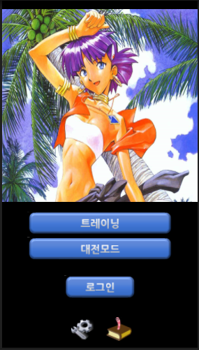
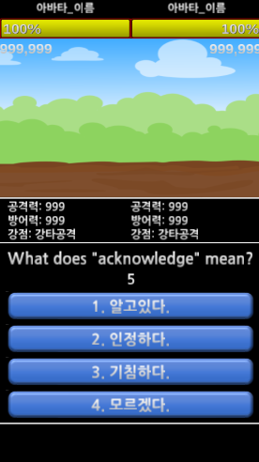
5. 개발

Slide 31
5. 개발
로그인
User_To_Req_로그인서버
Sev_Login_To_SReq_인증서버 : 유저에게 받은 인증토큰 확인.
Sev_Login_To_SReq_데이터매니저서버 : 해당 계정 데이터 정보 확인.
Sev_Login_To_Res_User : 로그인 연결 끊고, 로비서버 연결 요청 응답.
게임 생성or입장
User_To_Req_로비서버 : 게임 입장 요청.
로비서버_SReq_게임서버 :

Slide 32
6. 향후 계획

Slide 33
6. 향후 계획
느낀점
넓어져만 가는… 깊어져만 가는… Scope
그렇게 최대한 심플하게 만들자 했지만… 욕심이 욕심인지라.
스스로 쪼임을 당하더라도, 당하지 아니하는 것 보다 낫다.
= 일의 능률은 오른다.
그래도 하길 잘했다.
발표문서가 어느덧 기획서가 되어버림.
어느덧 개발 일지가 되어버림.
어느덧…?! 아무렴 어때? 혼자 개발하는데?
그래픽, 사운드에 얽매이지 않으니깐 너무 편하다.

Slide 34
6. 향후 계획
향후 계획
2부 발표
1차 알파 테스트 진행 사항.
서버 개발.
3부 발표
최종(이 되길 바라며…) 버전 시연.
개발 이슈 총정리.

Slide 35
재미있는 인디게임 개발하기
언제라도,
어디서든,
부담없이,
함께해요!!

Slide 36
감사합니다.
- To be Continued -

